Slide 1
第四节 几种常用的分布
一、几种常用的离散型随机变量
1.两点分布（（0-1）分布）
如果随机变量 X 只可能取0与1两个值 , 它的分布律为
则称 X 服从 (0-1) 分布或两点分布.

Slide 2
例1 200件产品中,有190件合格品,10件不合格品,现从中随机抽取一件,那末,若规定
取得不合格品,
取得合格品.
则随机变量 X 服从(0-1)分布.

Slide 3
例2 “抛硬币”试验,观察正、反两面情况.
随机变量 X 服从 (0—1) 分布.
其分布律为

Slide 4
2.等可能分布（离散型均匀分布）
如果随机变量 X 的分布律为
例3 抛掷骰子并记出现的点数为随机变量 X,
则有

Slide 5
3.二项分布

Slide 6
称这样的分布为二项分布.记为
二项分布
两点分布

Slide 7
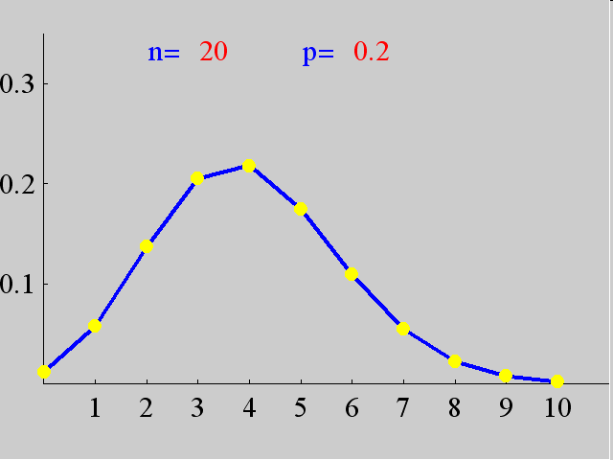
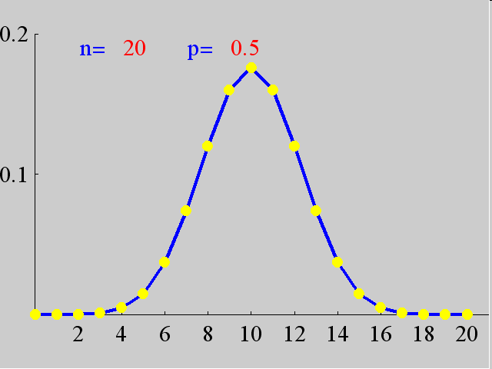
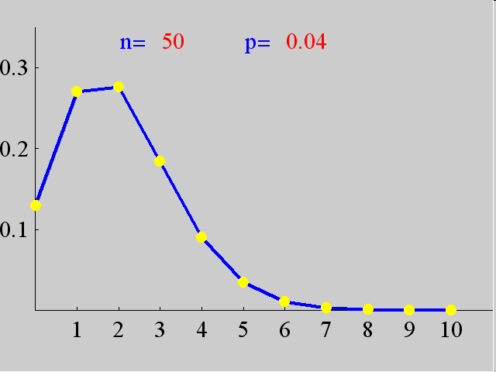
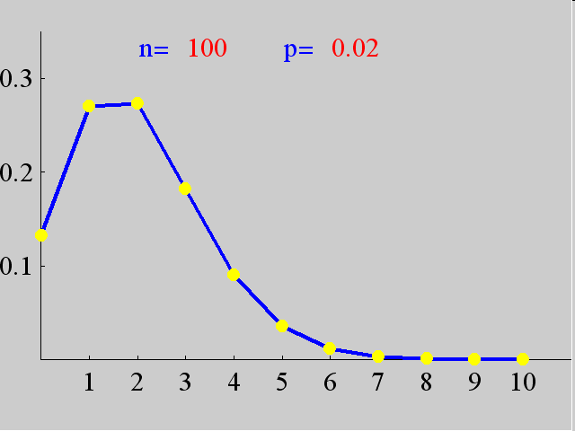
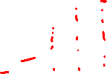
二项分布的图形

Slide 8
例4 在相同条件下相互独立地进行 5 次射击,每次射击时击中目标的概率为 0.6 ,则击中目标的次数 X 服从 b (5,0.6) 的二项分布.

Slide 9
例5
这是不放回抽样.但由于这批元件的总数很大, 且抽查元件的数量相对于元件的总数来说又很小,因而此抽样可近似当作放回抽样来处理.
分析

Slide 10
解

Slide 11
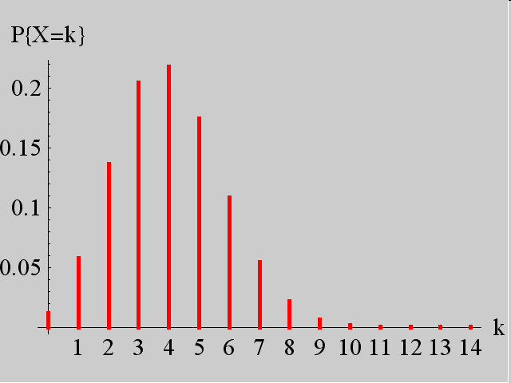
图示概率分布

Slide 12
例6
解
因此

Slide 13
例7
有一繁忙的汽车站,每天有大量汽车通过,设每辆汽车在一天的某段时间内,出事故的概率为0.0001,在每天的该段时间内有1000 辆汽车通过, 问出事故的次数不小于2的概率是多少?
解
设 1000 辆车通过,出事故的次数为 X , 则
故所求概率为
二项分布 泊松分布

Slide 14
4. 泊松分布

Slide 15
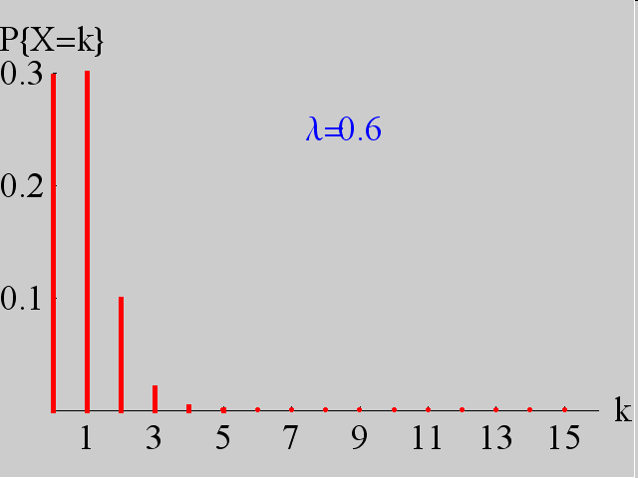
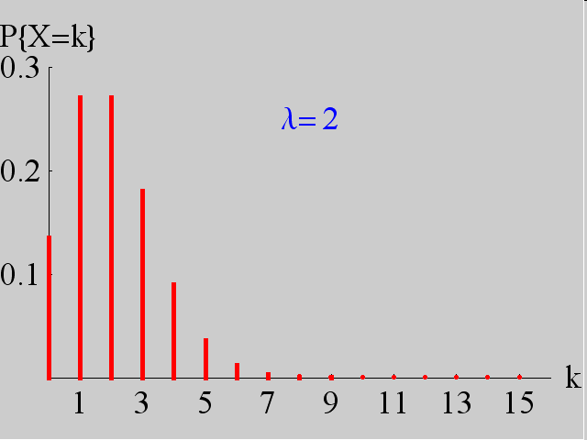
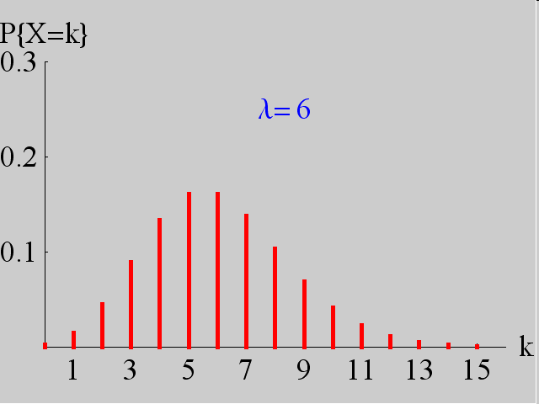
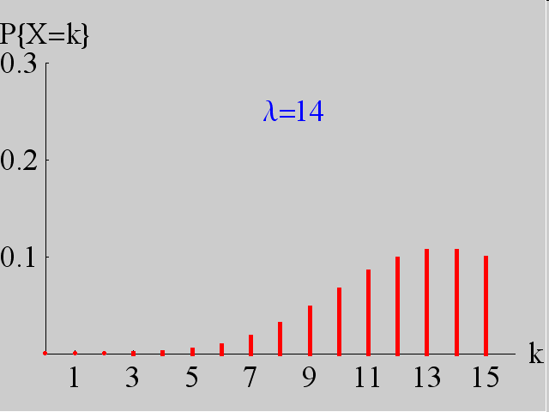
泊松分布的图形

Slide 16
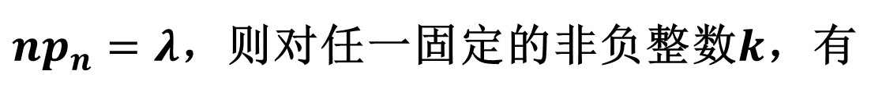

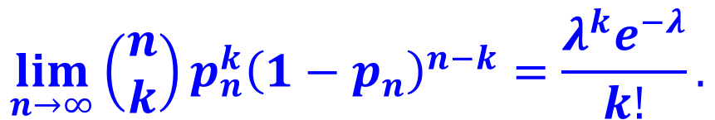
泊松定理
设$λ>0$是常数，$n$为任意正整数，
$np_{n}=λ$，则对任一固定的非负整数$k$，有
$$\lim_{n→∞}\left(\begin{matrix}n \\ k\end{matrix}\right)p_{n}^{k}{\left(1−p_{n}\right)}^{n−k}=\frac{λ^{k}e^{−λ}}{k!}.$$

Slide 17
例7 有一繁忙的汽车站, 每天有大量汽车通过,
设每辆汽车,在一天的某段时间内出事故的概率
为0.0001,在每天的该段时间内有1000 辆汽车通
过,问出事故的次数不小于2的概率是多少?
设 1000 辆车通过,出事故的次数为 X , 则
解
所求概率为
可利用泊松定理计算

Slide 18
合理配备维修工人问题
例8 为了保证设备正常工作, 需配备适量的维修
工人 (工人配备多了就浪费 , 配备少了又要影响生
产),现有同类型设备300台,各台工作是相互独立的,
发生故障的概率都是0.01.在通常情况下一台设备
的故障可由一个人来处理(我们也只考虑这种情况
) ,问至少需配备多少工人 ,才能保证设备发生故障
但不能及时维修的概率小于0.01?
解
所需解决的问题
使得

Slide 19
由泊松定理得
故有
即
故至少需配备8
个工人,才能保证设备发生故障但不能及时维修的概率小于0.01.

Slide 20
例9 设有80台同类型设备,各台工作是相互独立的发生故障的概率都是 0.01,且一台设备的故障能由一个人处理. 考虑两种配备维修工人的方法 , 其一是由四人维护,每人负责20台; 其二是由3人共同维护台80.试比较这两种方法在设备发生故障时不能及时维修的概率的大小.
解
按第一种方法
发生故障时不能及时维修”,
则知80台中发生故障
而不能及时维修的概率为

Slide 21
故有
即有

Slide 22
按第二种方法
故 80 台中发生故障而不能及时维修的概率为

Slide 23
5. 几何分布
若随机变量 X 的分布律为
则称 X 服从几何分布.
实例 设某批产品的次品率为 p,对该批产品做有放回的抽样检查 , 直到第一次抽到一只次品为止 ( 在此之前抽到的全是正品 ), 那么所抽到的产品数 X 是一个随机变量 , 求X 的分布律.

Slide 24
解
所以 X 服从几何分布.
说明 几何分布可作为描述某个试验“首次成功”
的概率模型.

Slide 25
二、均匀分布与指数分布
1. 均匀分布
概率密度
函数图形

Slide 26
均匀分布的意义

Slide 27
分布函数

Slide 28
例10 设电阻值 R 是一个随机变量，均匀分布在
~ 1100 ．求 R 的概率密度及 R 落在
950 ~ 1050 的概率．
解
由题意,R 的概率密度为
故有

Slide 29
例11 设随机变量 X 在 [ 2, 5 ]上服从均匀分布, 现
对 X 进行三次独立观测 ,试求至少有两次观测值
大于3 的概率.
解
X 的分布密度函数为
设 A 表示“对 X 的观测值大于 3”,
即 A={ X >3 }.

Slide 30
设Y 表示3次独立观测中观测值大于3的次数,
则
因而有

Slide 31
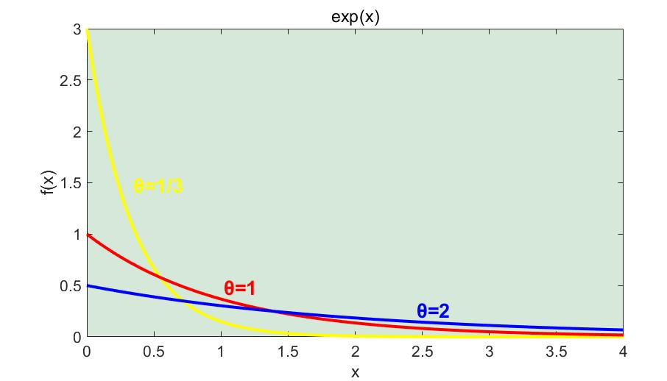
2. 指数分布

Slide 32
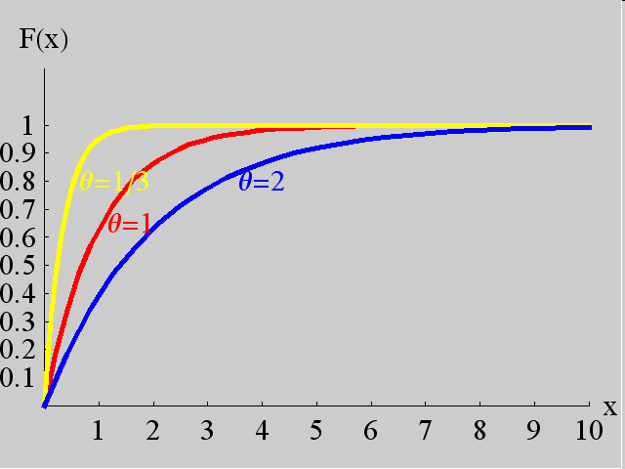
分布函数
应用与背景
某些元件或设备的寿命服从指数分布.例如无线电元件的寿命 、电力设备的寿命、动物的寿命等都服从指数分布.

Slide 33
例12 设某类日光灯管的使用寿命 X 服从参数为
θ=2000的指数分布(单位:小时).
(1)任取一只这种灯管, 求能正常使用1000小时以
上的概率.
(2) 有一只这种灯管已经正常使用了1000 小时以
上,求还能使用1000小时以上的概率.
解
X 的分布函数为

Slide 35
指数分布的重要性质 :“无记忆性”.

Slide 36
三、正态分布
（一）正态分布
（二）标准正态分布
（三）标准正态分布的上 分位点

Slide 37
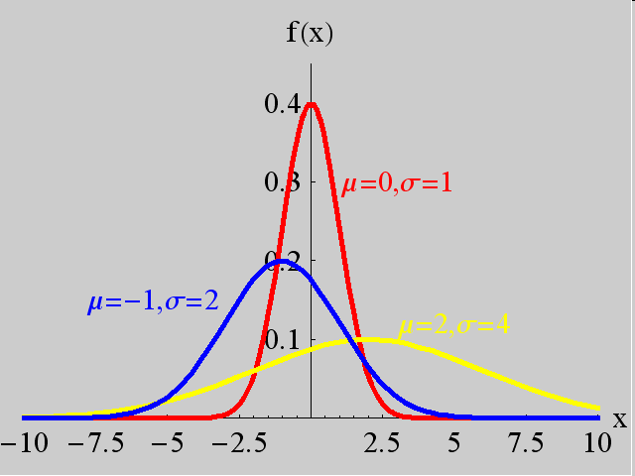
（一）正态分布（或高斯分布）

Slide 38
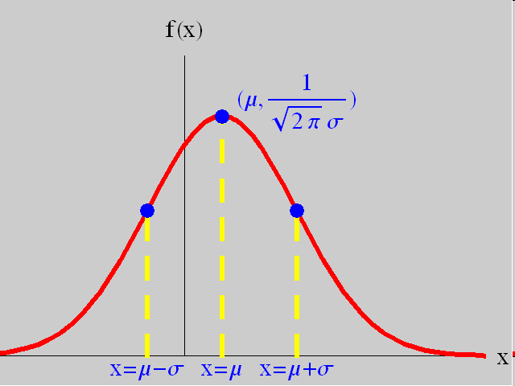
正态概率密度函数的几何特征

Slide 39

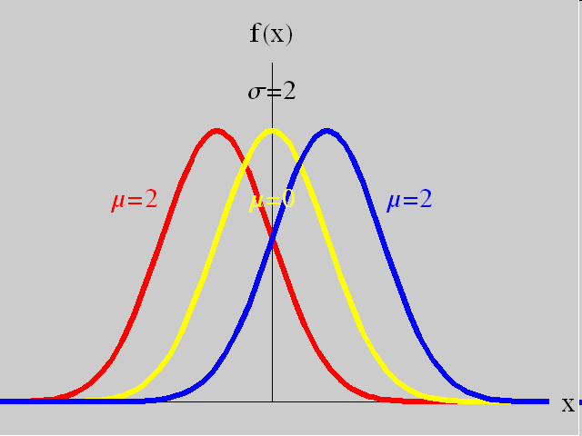

Slide 40
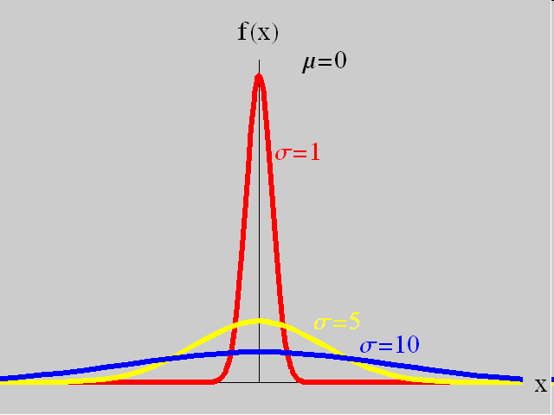

Slide 41
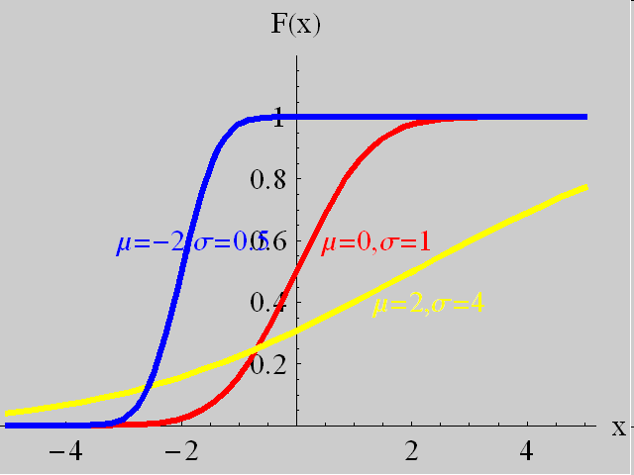
正态分布的分布函数

Slide 42
正态分布的应用与背景
正态分布是最常见最重要的一种分布,例如
测量误差, 人的生理特征尺寸如身高、体重等 ;
正常情况下生产的产品尺寸:直径、长度、重量
高度等都近似服从正态分布.

Slide 43
正态分布下的概率计算
原函数不是
初等函数
方法一:利用相关数学软件计算
方法二:转化为标准正态分布查表计算

Slide 44
（二）标准正态分布
标准正态分布的概率密度表示为
标准正态分布的分布函数表示为

Slide 45
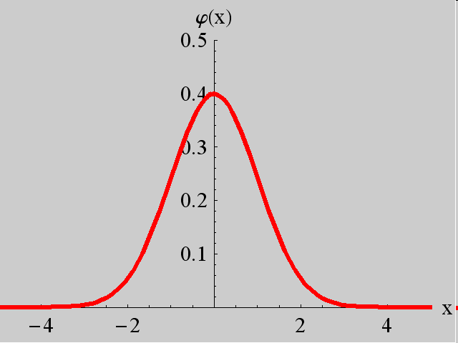
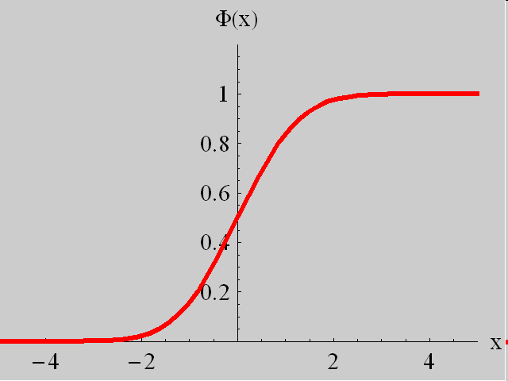
标准正态分布的图形

Slide 46
例13
解

Slide 47
证明

Slide 48
例14
解

Slide 50
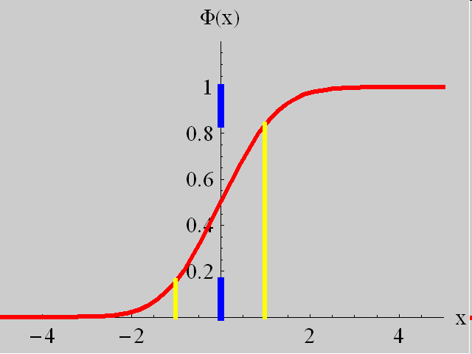
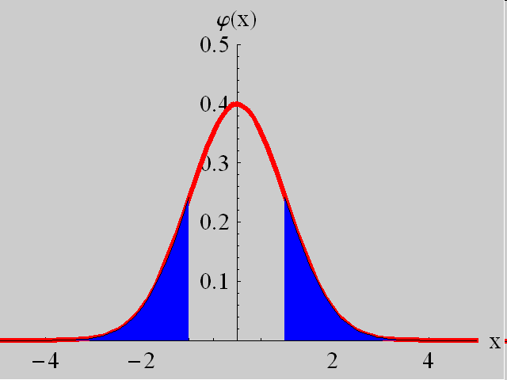
例15 证明
证明

Slide 51
例16
解
(1) 所求概率为

Slide 53
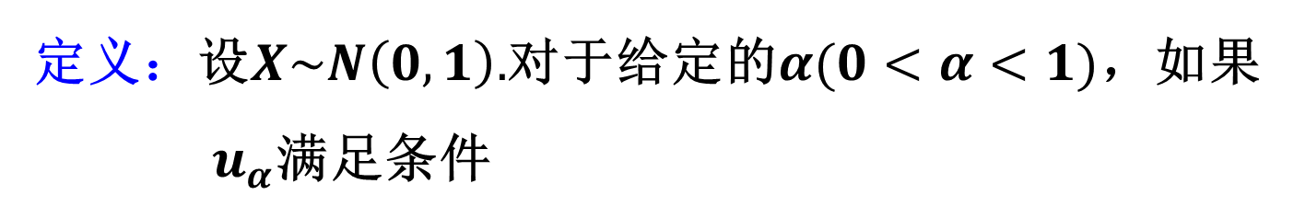
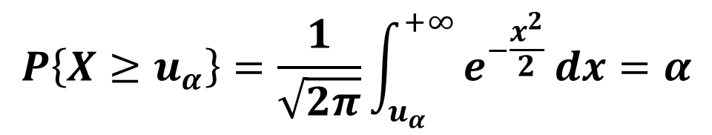

（三）标准正态分布的上 分位点

Slide 54
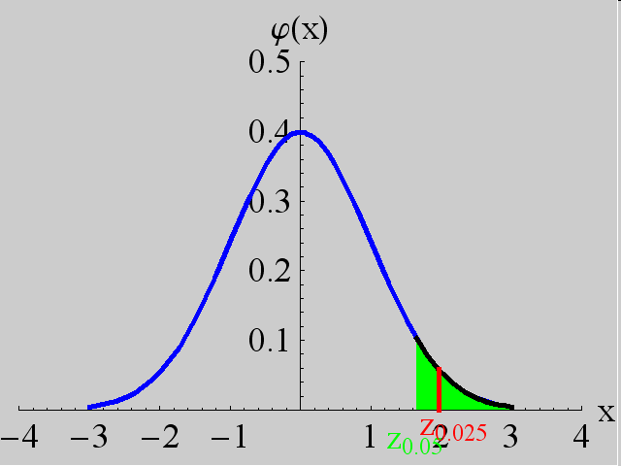
例17
根据正态分布的对称性知

